Slide 1
স্বাগতম

Slide 2
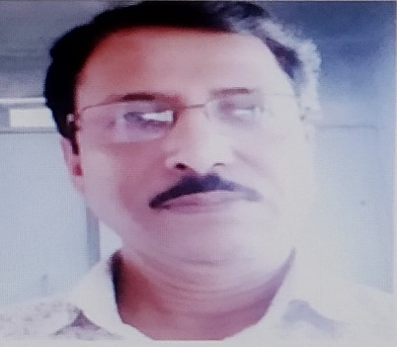
মোঃ আফাজ উদ্দিন
সিনিয়র শিক্ষক ( গণিত )
ফাউগান উচ্চ বিদ্যালয়
শ্রীপুর, গাজীপুর।
Mob: 01717- 035078
Email: afazuddin.shihab@gmail.com
শ্রেণিঃ ১০ম
বিষয়ঃ গণিত
অধ্যায়ঃ ষষ্ঠদশ
( পরিমিতি )
অনুশীলনীঃ ১৬.৪
পাঠঃ ক্ষেত্রফল নির্ণয়

Slide 3
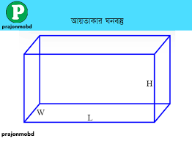
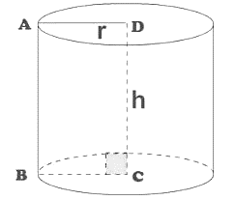
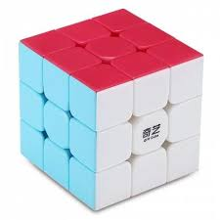
ছবিগুলো দেখঃ
আয়তাকার ঘনবস্তু
বেলন
ঘনক

Slide 4
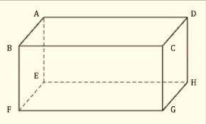
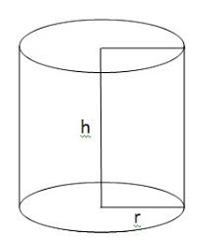
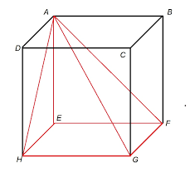
সূত্রঃ
1. আয়তাকার ঘনবস্তুর দৈর্ঘ্য a একক, প্রস্থ b একক এবং উচ্চতা c একক হলে, এর
সমগ্র তলের ক্ষেত্রফল = 2 ( ab + bc + ca ) বর্গ একক
কর্ণের দৈর্ঘ্য = √ ( a² + b² + c² ) একক
আয়তন = abc ঘন একক
2. বেলনের ভূমির ব্যাসার্ধ r একক এবং উচ্চতা h একক হলে , এর
ভূমির ক্ষেত্রফল = πr² বর্গ একক
বক্রপৃষ্ঠের ক্ষেত্রফল = 2 πrh বর্গ একক
সমগ্রতলের ক্ষেত্রফল বা
পৃষ্ঠতলের ক্ষেত্রফল = 2πr ( r + h ) বর্গ একক
3. ঘনকের দৈর্ঘ্য = প্রস্থ = উচ্চতা = a একক হলে, এর
সমগ্র তলের ক্ষেত্রফল = 6a² বর্গ একক
কর্ণের দৈর্ঘ্য = √3a একক
আয়তন = a³ ঘন একক

Slide 5
গাণিতিক সমস্যাঃ
১। একটি আয়তাকার ঘনবস্তুর দৈর্ঘ্য, প্রস্থ ও উচ্চতা যথাক্রমে 16 মিটার, 12 মিটার ও 4.5 মিটার। এর পৃষ্ঠতলের
ক্ষেত্রফল, কর্ণের দৈর্ঘ্য ও আয়তন নির্ণয় কর।
সমাধানঃ
মনে করি, আয়তক্ষেত্রের দৈর্ঘ্য a = 16 মিটার
প্রস্থ b = 12 মিটার
উচ্চতা c = 4.5 মিটার
∴ আয়তক্ষেত্রের পৃষ্ঠতলের ক্ষেত্রফল
= 2( ab+bc+ca) বর্গ একক
=2( 16 x 12 + 12 x 4.5 + 4.5 x 16 ) ব.মি .
= 2(192 +54 + 72) ব. মি.
= (2 x 318 ) ব.মি.
= 636 ব.মি.
∴ আয়তক্ষেত্রের কর্ণের দৈর্ঘ্য
= √ (a² + b² + c² ) একক
= √ { (16)² + (12)² + (4.5)²} মিটার
= √ (256 + 144 + 20.25) মিটার
= √ 420.25 মিটার
= 20.5 মিটার
∴ আয়তক্ষেত্রের আয়তন
= abc ঘন একক
= (16 x 12 x 4.5) ঘন মিটার
= 864 ঘন মিটার
Ans: 636 ব.মি., 20.5 মি.,864 ঘন মি.

Slide 6
গাণিতিক সমস্যাঃ
২। একটি সমবৃত্তভূমিক বেলনের উচ্চতা 10 সে.মি. এবং ভূমির ব্যাসার্ধ 7 সে.মি. হলে,এর আয়তন এবং
সম্পূর্ণ পৃষ্ঠের ক্ষেত্রফল নির্ণয় কর।
সমাধানঃ
মনে করি, সমবৃত্তভূমিক বেলনের
উচ্চতা h = 10 সে.মি.
ভূমির ব্যাসার্ধ r = 7 সে.মি.
∴ এর আয়তন = πr²h ঘন একক
= (3.1416 x 7² x 10) ঘন সে.মি.
= (3.1416 x 49 x 10) ঘন সে.মি.
= 1539.38 ঘন সে.মি.
∴ সমগ্রপৃষ্ঠের ক্ষেত্রফল
= 2πr ( r + h ) বর্গ একক
=2 x 3.1416 x (7+10) ব.সে.মি.
= 747.7 ব.সে.মি.
Ans: 1539.38 ঘন সে.মি. , 747.7 ব.সে.মি.

Slide 7
গাণিতিক সমস্যাঃ
৩। একটি ঘনক আকৃতির বস্তুর পৃষ্ঠতলের ক্ষেত্রফল 2400 ব.সে.মি. হলে , এর কর্ণের দৈর্ঘ্য নির্ণয় কর।
সমাধানঃ
মনে করি,
ঘনক আকৃতির বস্তুটির ধার = a সে.মি.
∴ বস্তুটির পৃষ্ঠতলের ক্ষেত্রফল = 6a² ব.সে.মি.
শর্তমতে,
6a² = 2400
বা , a² =
2400
6
বা , a² = 400
বা, a = √ 400
∴ a = 20
∴ ঘনকের কর্ণের দৈর্ঘ্য = √ 3a একক
= √3 x 20 সে.মি.
= 1.73205 x 20 সে.মি.
= 34.641 সে.মি. (প্রায়)
Ans: 34.641 সে.মি. (প্রায়)

Slide 8
মূল্যায়নঃ
একটি আয়তাকার ঘনবস্তুর দৈর্ঘ্য , প্রস্থ এবং উচ্চতার অনুপাত যথাক্রমে 21: 16 : 12
এবং কর্ণের দৈর্ঘ্য 116 মিটার।
(ক) উক্ত তথ্যের আনুপাতিক চিত্র আঁক।
(খ) ঘনবস্তুটির তলের ক্ষেত্রফল ও আয়তন নির্ণয় কর।
(গ) ঘনবস্তুটির বৃহত্তম তলকে এর দৈর্ঘ্যের চারদিকে একবার ঘুরালে যে ঘনবস্তুটি উৎপন্ন হয় তার
সমগ্রতলের আয়তন নির্ণয় কর।

Slide 9
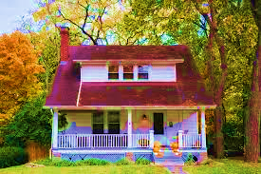
বাড়ির কাজ
একটি বেলনের বক্রতলের ক্ষেত্রফল 200 বর্গ সে.মি. এবং আয়তন 300 ঘন সে.মি. ।
(ক) তথ্যগুলোকে সমীকরন আকারে প্রকাশ কর।
(খ) বেলনের উচ্চতা নির্ণয় কর।
(গ) যদি বেলনের ভূমির ব্যাসার্ধ সমবৃত্তভূমিক সিলিন্ডারের ভূমির ব্যাসার্ধের সমান
এবং বক্রতলের ক্ষেত্রফল 4400 বর্গ সে.মি.হয় তবে উহার সমগ্রতলের ক্ষেত্রফল
নির্ণয় কর।

Slide 10
ধন্যবাদ

